Slide 1
Достопримечательности Тульской области
Консультация для родителей
Подготовил:
Михайлова А.Н.
В работе использованы материалы
Бекетовой Ольги Александровны,
учителя начальных классов

Slide 2
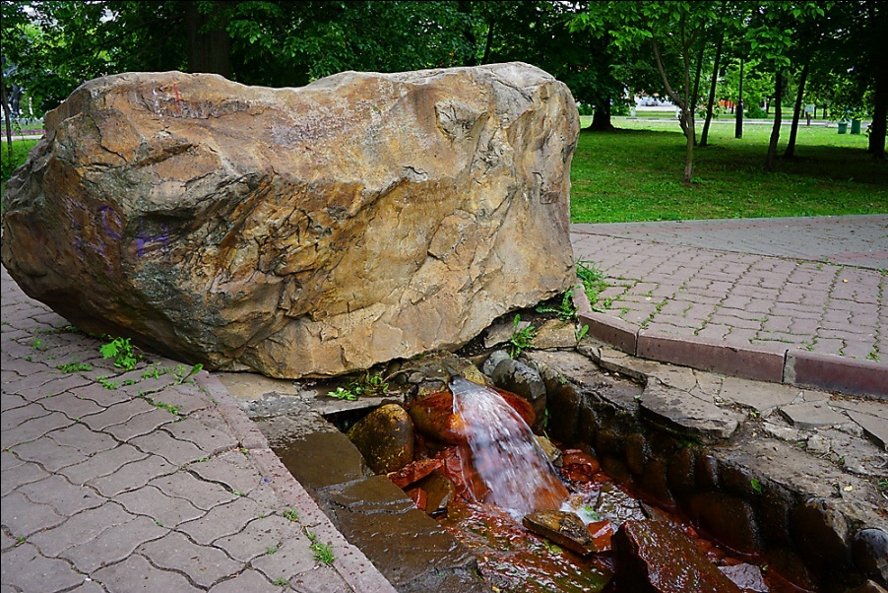
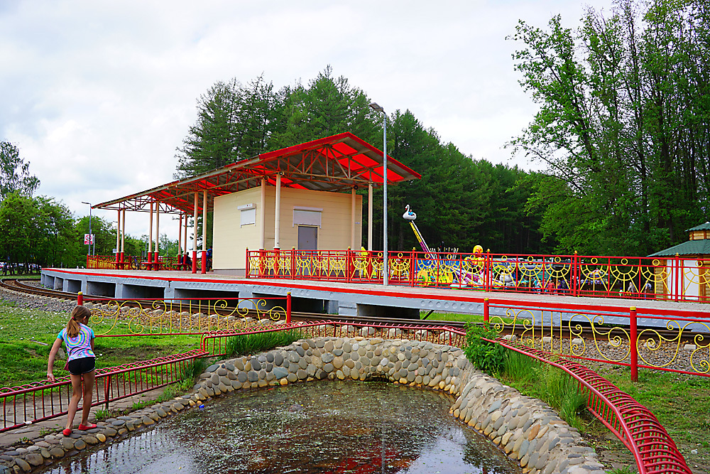
Исток Дона
Река Дон (древнее название Танаис) - это одна из самых больших рек, на территории европейской части России. Больше только Волга и Урал. Можно сказать, что это казачья река, так как здесь еще вначале 15-го века начало зарождаться Донское казачество. Берег у реки Дон неравномерный: правый крутой обрывистый, левый же - намного более пологий. Длина составляет 1950 км. Русло извилистое сложное для навигации кораблей. Встречаются участки, где глубина совсем небольшая.
Река Дон берет начало недалеко от г. Новомосковск. Его исток - ручей Урванка находится на севере Средне-Русской возвышенности. Высота над уровнем моря составляет 180 м. Отсюда Дон продолжает свое течение на юг по территории России пока не впадает в Азовское море. Ниже Ростова-на-Дону устье реки образует дельту площадью 340 км. квадратных. Здесь русло реки разделяется на многочисленные протоки и рукава. Местные называют их гирла. Среди них самые значительные это: Каланча и Кутерьма, Мертвый Донец. Ростов-на-Дону это основной порт и самый крупный город на берегах реки. Он также именуется «Южная столица России» и «Ворота Кавказа».

Slide 3
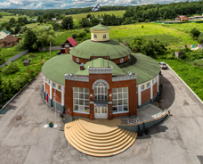
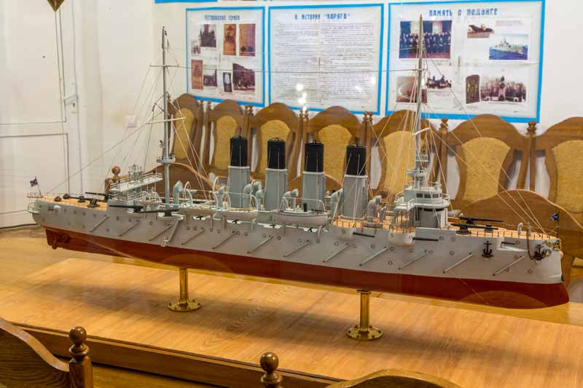
Музей контр-адмирала Всеволода Федоровича Руднева
Музей контр-адмирала Всеволода Федоровича Руднева в деревне Савино Заокского района был открыт для посетителей 9 февраля 2004 года, в год 100-летия подвига экипажей крейсера “Варяг” и канонерской лодки “Кореец” в бою у Чемульпо (Корея) в ходе русско-японской войны (1904-1905 гг.). Русские моряки вступили в бой с превосходящими силами противника, готовые умереть, но не спустить Андреевского флага, исчерпав все боевые ресурсы, командир принял решение - крейсер затопить, а канлодку взорвать.
Музей носит имя руководителя боя, командира легендарного крейсера “Варяг”, Всеволода Федоровича Руднева (19 (31).08.1855-7 (20).07.1913 гг.), представителя небогатого, но древнего тульского дворянского рода, потомственного морского офицера, предки которого служили Отечеству под Андреевским флагом более 200 лет.

Slide 4
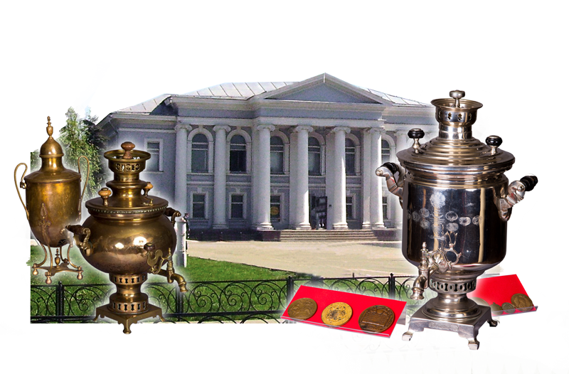
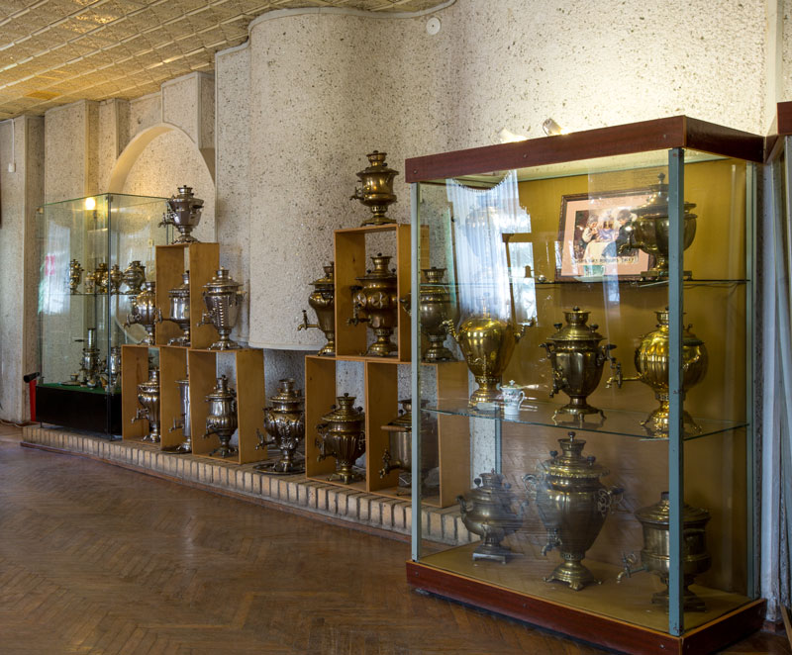
Музей «Тульские самовары»
Музей «Тульские самовары» - один из самых популярных музеев города Тулы. Музей самоваров в Туле открыл свои двери для посетителей в 1990 году, и с этого времени он стал своеобразной визитной карточкой Тулы.
В залах музея можно увидеть самовары, разнообразные по форме, материалу изготовления и по размерам: от огромного, 70-литрового буфетного до крошечного самовара на три капельки воды. В витринах музея размещены уникальные предметы, в том числе тульские самовары. В Туле одними из самых ранних самоваров были изготовленные первыми тульскими самоварщиками Иваном и Назаром Лисицыными, один из этих первых самоваров представляет тульский музей самоваров. Посетители также увидят самовар «Итальянская ваза», отмеченный наградой на выставке в Санкт-Петербурге в 1870 г.; «детские самоварчики», подаренные в 1909 г. семье Николая II; самовар «Терем» -единственный образец такой оригинальной формы и многое другое.
Музей располагается в историческом здании, носящем имя одного из российских императоров – Александра II.

Slide 5
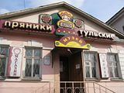
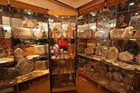
Музей «Тульский пряник»
Музей "Тульский пряник" - один из самых молодых музеев города Тулы, но за годы своей работы он приобрел большую популярность не только в Туле, но и в Москве, Калуге, Серпухове, Чехове и многих других городах страны.
В музее представлена история уникального старинного лакомства, пришедшего к нам их глубины веков, пережившего взлеты и падения, потери и возрождение.
Вам расскажут о старинных традициях и обрядах. Вы увидите, как его делают в современных условиях, и увидите пряники, изготовленные на старинных формах. Здесь же в экспозиции представлен и самый маленький, чуть больше полтинника, пряник и гигантский - пудовый, единственный в стране.
За время посещения музея можно даже ознакомиться с представленной на пряниках историей нашей страны и событиями, проходившими за многие годы.
В экспозиции музея - пряники поздравительные, праздничные, заказные, исторические, именные, фигурные и почетные.
Кроме того, туристам предлагается дегустация пряника с чаем и возможность приобрести свежайшие вкусные сувениры.

Slide 6
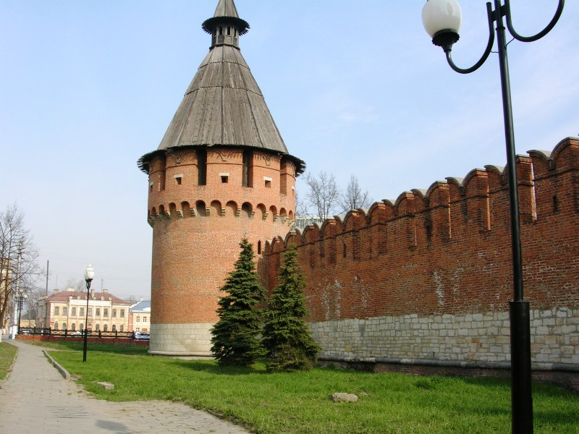
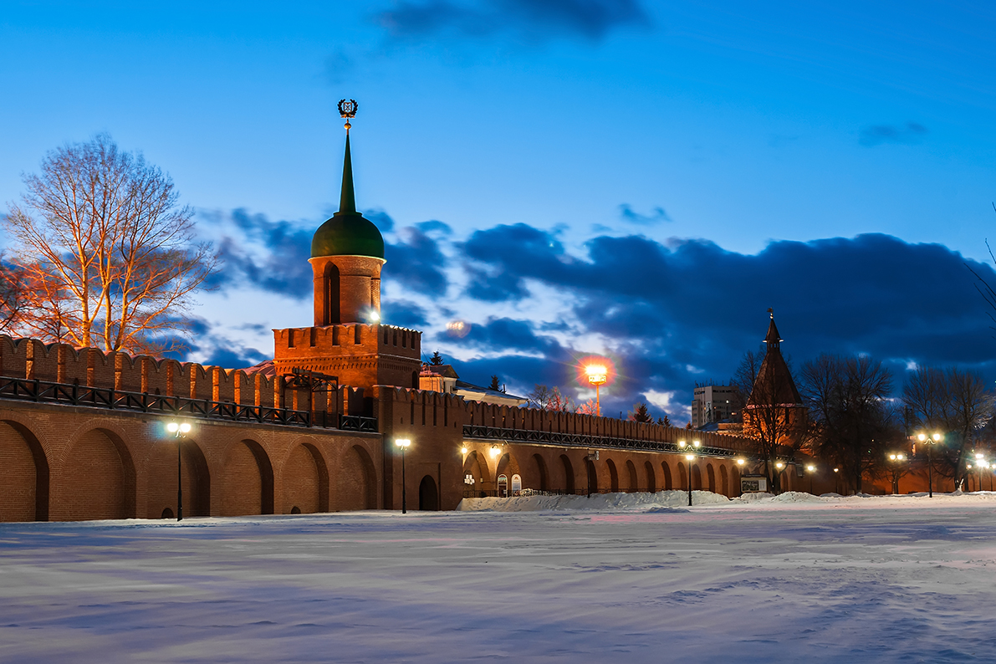
Тульский Кремль
Кремль имеет форму прямоугольника. В углах прямоугольника стоят четыре круглые башни Спасская, Наугольная, Ивановская, Никитская. Въездные ворота имеют в плане четыре прямоугольные проездные башни: с юга — Одоевские, с севера — башня Водяных ворот, с востока Ивановских ворот, с запада — Пятницких ворот.
Ещё одна кремлёвская башня с севера — Башня на погребу. Она не проездная, глухая в плане квадратная. Под башней находился погреб с оружием и порохом.

Slide 7
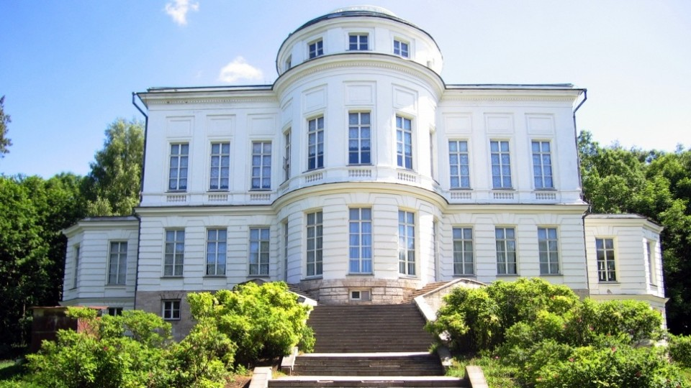
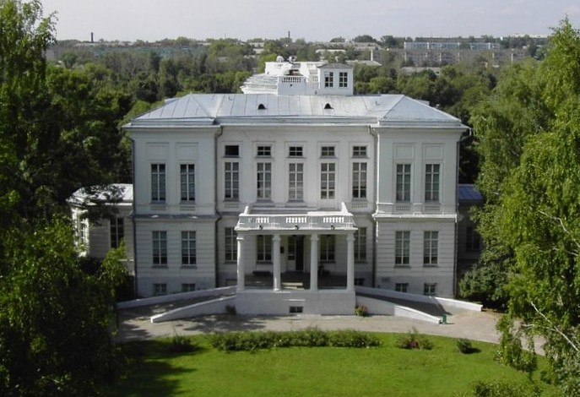
Дворец графа Бобринского
В 1975 году в возрождаемом дворце был основан Богородицкий дворец-музей, который 16 октября 1988 года распахнул свои двери для посетителей. Лучшую часть экспозиции музея представляют произведения прикладного искусства XVIII начала XIX веков, скульптура, прижизненные издания Болотова
Двухэтажный дом возвышается на высоком цокольном этаже, он украшен легким бельведером и эффектно стоит на холме над Упертой. В центре западного фасада – полукруглый выступ, определяющий овальные залы

Slide 8
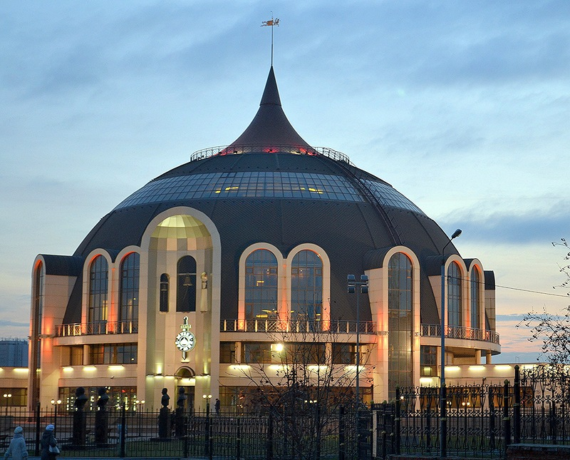
Тульский музей оружия
Музей основан при Тульском оружейном заводе в 1873 г. Его экспозиция дает возможность проследить эволюцию оружия с конца XVI века до наших дней. Многочисленные опытные образцы вооружения иллюстрируют сложный путь развития оружейной конструкторской мысли. Разнообразие спортивных и охотничьих моделей раскрывает историю разработки такого оружия в нашей стране. Среди образцов вооружения боевой техники особое внимание посетителей привлекают скорострельные автоматические пушки и пулеметы.

Slide 9
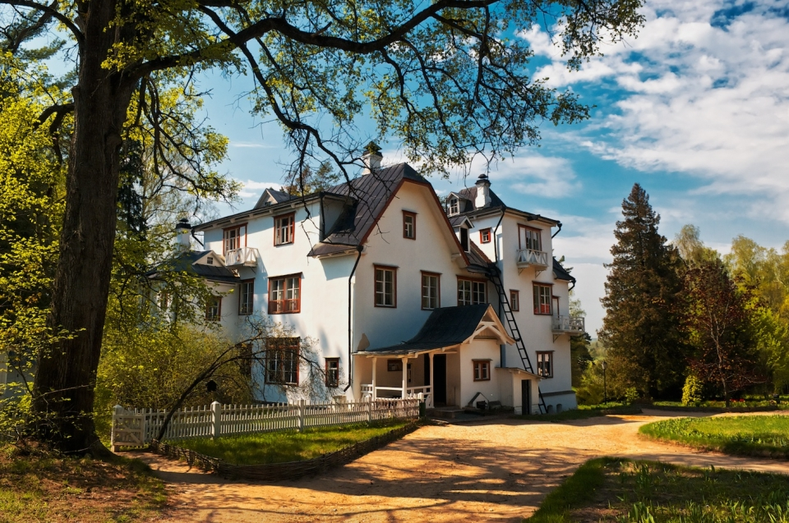
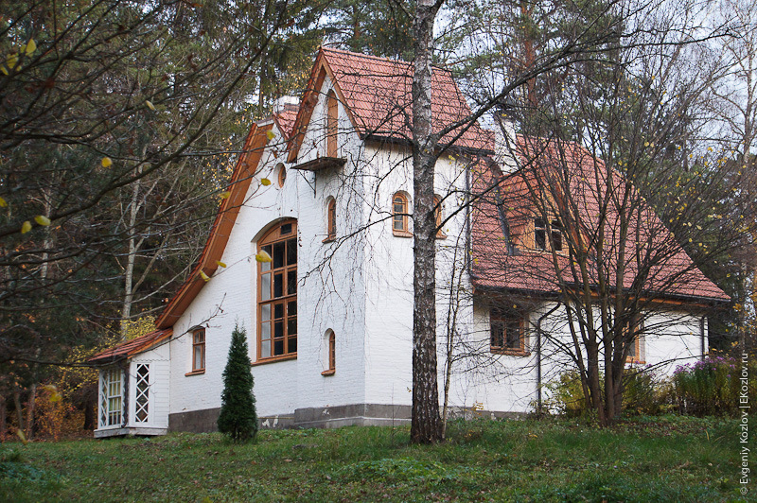
Поленово
Усадьба Поленово находится в очень живописном месте — на берегу Оки .Ее владельцем был знаменитый русский художник Василий Дмитриевич Поленов, почти все здания в имении и церковь, расположенная в соседнем селе Бехово, построены по его проектам.
Большой сосновый парк был также посажен художником, возраст деревьев — более ста лет. Это красивое место хорошо сохранилось — здесь все выглядит так же, как при прежнем хозяине, есть музей, с собранием его картин и личных вещей.

Slide 10
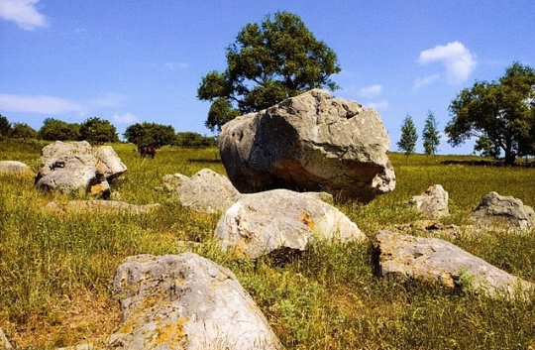
Конь-Камень
Знаменитый Конь-Камень представляет собой причудливое нагромождение кварцитовидного песчаника, появившегося из аптского яруса на крутом склоне реки Красивая Меча.
Вес данной каменной глыбы достигает примерно 20 тонн, а стоит он на трех небольших валунах, которые смотрятся в виде ног. Конь-камень напоминает конскую голову, которую окружают другие камни. В этом валуне имеется канавка треугольной формы, в большей мере природного происхождения.

Slide 11
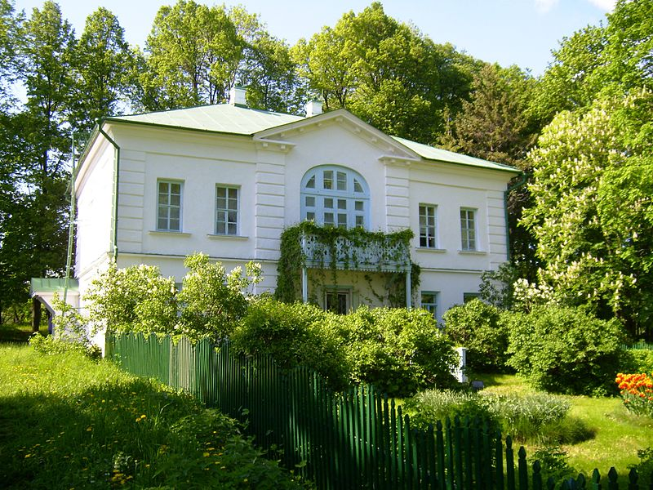
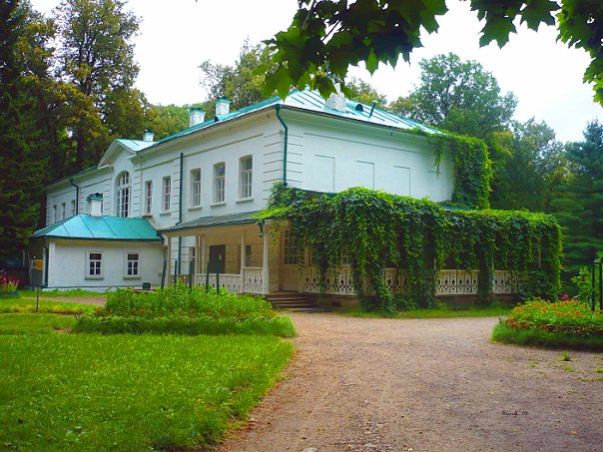
Ясная поляна
Это имение принадлежало Льву Николаевичу Толстому: здесь он родился, здесь писал главные свои произведения, здесь умер и здесь же похоронен. Ясная Поляна появилась в конце XVII века.
Музеем имение стало через 11 лет после смерти Толстого - в 1921 году. Фондами занимались дети и внуки писателя, нынешний директор музея - его правнук.

